Slide 1
URL ve URI arasındaki farklar nelerdir?
URL Nedir ?
URL, Uniform Resource Loader teriminin kısaltılmış halidir.
Tarayıcınızda bulunan, site adresinin belirtildiği çubukta yer alan bilgidir diye biliriz. Örneğin, https://www.isimtescil.net/ bir URL’dir.

Slide 2
URL ve URI arasındaki farklar nelerdir?
URI Nedir ?
URI: Uniform Resource Identifier’in kısaltılmış hali olan URI, internet üzerinde bir kaynağın tam yerine işaret eden (resim veya belge) standart formata uygun bir karakter dizisidir. Kısaca bir URL’nin altında bulunan kaynağın tam yoluna işaret eder. Örneğin https://www.aramamotoru.com/uniform-resource-identifier-nedir-uri-nedir/ bir URI’dir.

Slide 3
URL ve URI arasındaki farklar nelerdir?
Farklar:
URL’ler tüm işlevlerin dışında web sitelerinin içinde bulunan belirli klasörler ile alt klasörleri ve ayrıca click izleme gibi URSL’de depolanabilecek tüm parametreleri içeriyor. URL ile URI arasındaki fark ise URL’ler ana kaynak, URI’ler ise detayları gösterir.

Slide 4
HTTP yapısı nedir ne için kullanılır?
İstemci yani bilgisayar, sunucuya bir web browser aracılığıyla istek gönderir. İsteği alan sunucu, Apache ya da IIS gibi sunucu programları aracılığıyla talep için yanıt verir. HTTP, port olarak 80’i kullanarak çalışır bu alışverişin kurallarını belirler.
HTTP sunucusu tarafından kullanılan HTTP mesajları iki çeşittir:
- Mesaj İsteği
- Yanıt Mesajı

Slide 5
HTTP yapısı nedir ne için kullanılır?
Mesaj İsteği
Bir istek mesajı; ilk istek satırından (GET /path/to/file/index.html HTTP / 1.0), başlık alanlarından (örneğin, Accept-Language: tr), boş satırdan ve isteğe bağlı mesaj bölümünden oluşur.
Yanıt Mesajı
Durum satırı olarak da bilinen yanıt mesajı; durum kodunu ve sebep mesajını içeren bir durum satırından (örneğin, HTTP/1.0 404 Not Found), yanıt başlığı alanlarından (örneğin, İçerik Türü: metin/html), boş satırdan ve isteğe bağlı mesaj bölümünden oluşur.
HTTP Durum Kodları
Durum satırı, bir sayısal durum kodu (örneğin, 404) ve (“Bulunamadı” gibi) bir sebep cümlesi içerir. 1XX sayılı kodlar bilgi verme amaçlı, 2XX sayılı kodlar işlemin başarılı olduğunu bildirme amaçlı, 3XX sayılı kodlar yönlendirme amaçlı, 4XX sayılı kodlar istemci hatasını bildirme amaçlı, 5XX sayılı kodlar ise sunucu hatasını bildirme amaçlı kullanılır.

Slide 6
Npm Nedir ?
Npm; Node Package Manager ya da Node Packaged Modules olarak da denmektedir. Isaac Z. Schlueter tarafından tamamen javascript dili kullanılarak geliştirilmiştir.
Npm; Node Package Manager ya da Node Packaged Modules olarak da denmektedir. Isaac Z. Schlueter tarafından tamamen javascript dili kullanılarak geliştirilmiştir.
Npm ile temel olarak yapabileceğimiz şeyler ise şöyledir :
➩ Otomatik ya da manuel olarak paketleri yükleme
➩ Sistemdeki paketleri silmek
➩ Sistemdeki paketleri listeleme
➩ Sistemdeki paketleri update etmek
❗️Npm komut satırı üzerinden çalışan bir uygulamadır.

Slide 7
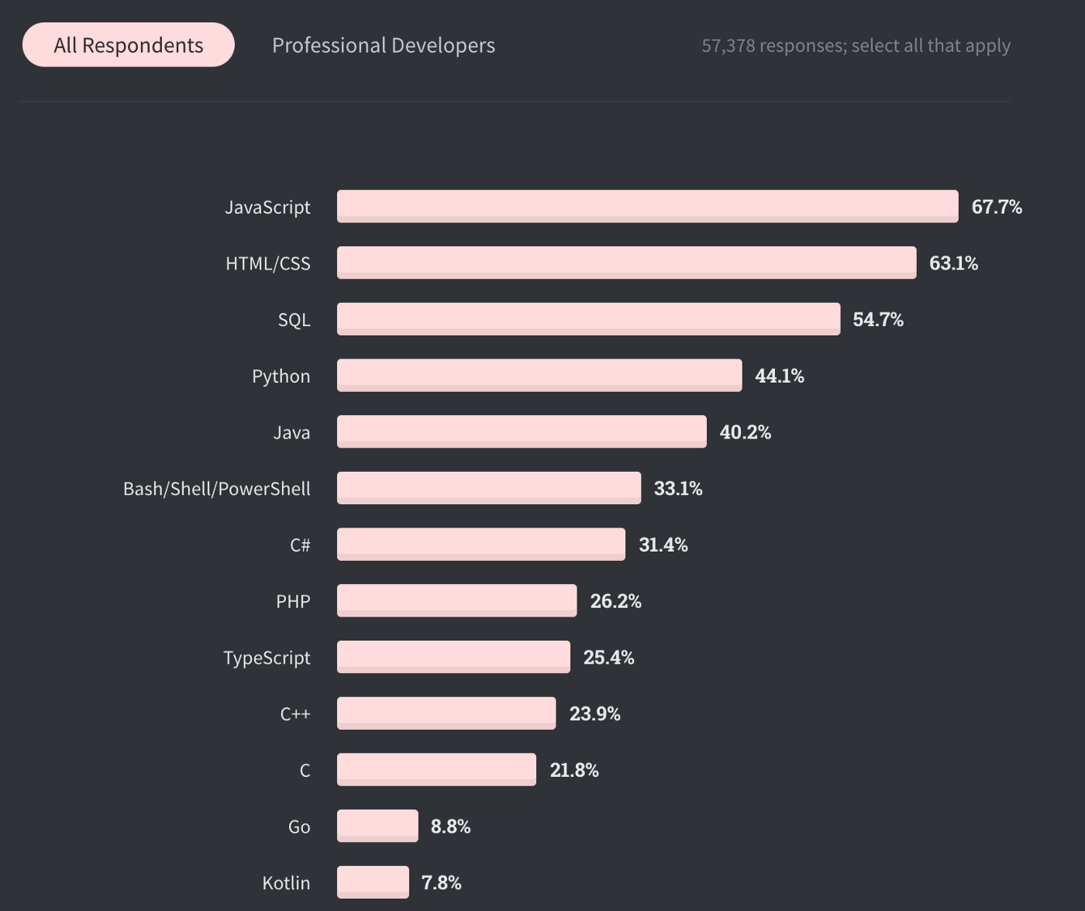
nodejs nedir ?
Node.js temel olarak sunucu tarafında çalışan javascripttir. Javascript temelli olması sebebiyle çok dinamik ve hızlı yapısı vardır.
Node.js popüler olmasının sebebi hızlı ve performanslı olmasının yanında JavaScript komutlarının esnek oluşu, komutların bloklanmadan işlenmesi ve olay tabanlı çalışması ayrıca diğer sunucu taraflı çalışan programlama dilleri gibi ek bir web sunucusuna (Apache HTTP, IIS, Nginx vb.) ihtiyaç duymamasıdır.
Diğer sunucu taraflı çalışan programlama dillerine herhangi bir kullanıcı istekte bulunduğunda sunucu sadece o isteğe cevap verir ve diğer istekler kuyruğa alınır.
Bir isteğin uzun sürmesi diğer kullanıcıları etkiler ancak Node.js komutları bloklamadan işlediğinden işlemi uzun süren komut sistemi yavaşlatmaz ve Node.js diğer kullanıcılara da cevap verir.

Slide 8
Neden java 8 ?
Java SE 8'in öne çıkan özelliği, Lambda ifadelerinin uygulanması ve Java programlama dili ve platformunu destekleyen yönleridir. Bu yeni API, geliştiricilerin tarih ve saati daha doğal, net ve anlaşılması kolay şekilde ele almasına izin vermektedir.
Java 8'in hala bu kadar popüler olmasının temel nedenlerinden biri, bir Uzun Süreli Destek(USD) sürümü olmasıdır. Ne yazık ki, Java'nın tüm sürümleri USD sürümleri değildir! Bu politika kullanıma sunulduğundan beri yalnızca Java 8 (2014) ve Java 11 (2018) USD sahip olarak belirlenmiştir. Bu, Java 14 dahil olarak sonrasında yayınlanan tüm sürümlerin USD’ye sahip olmadığı anlamına gelir.

Slide 9
Furkan Gürçay
furkangray@gmail.com
Atmosware INC.

Slide 10
xHTML VE HTML ARASINDAKI FARKLAR
Başlıca Farklar;
HTML5, HTML in 5nci revizyonudur.
XHTML Genişletilebilir HTML şeklindede değerlendirilir.
XHTML, HTML ve XML arasında bir köprüdür.
XHTML daha çok HTML 4 için kullanılır.
HTML de açılan tüm etiketler kapanmalıdır.
HTML kodlama üzerindeki gereksinimleri XHTML göre daha azdır.

Slide 11
Semantic – non semantic
Semantik nedir ?
Semantik (diğer bir ifade ile anlamsal) elementler, geliştirici ve tarayıcıyı için anlamlı bir karşılığı olan HTML etiketlerini ifade etmekte. Örneğin, <article>...</article> etiketi anlamlıdır. Çünkü, bu etiketi gördüğümüzde içeriğinde bir makale olduğunu varsayabiliriz¹.

Slide 12
sEMANTIK OLMAMAK NE DEMEKTIR ?
Anlamsal öğelerin aksine, hiçbir anlamları yoktur. İçerdikleri içerik hakkında hiçbir şey söylemezler. Bir grup için ortak olan semantiği işaretlemek için farklı niteliklerle kullanılabilirler.
Ornek:
div
span

Slide 13
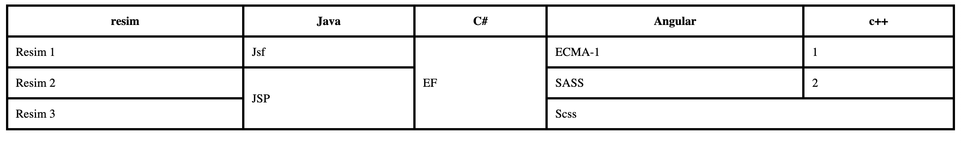
XHTML’de rowspan öz niteliği satırları birleştirmemizi sağlar.
XHTML’de colspan öz niteliği sütunları birleştirmemizi sağlar.
XHTML tablo eklemek için table etiketini kullanırız. Tabloya başlık eklemek için caption etiketini kullanırız. Tabloya satır eklemek için tr etiketini, sütun eklemek için td etiketini kullanırız.

Slide 14
display:none; visibility:none arasındaki fark nedir ?
1) display:none
Elementi ve sayfada kapladığı boşluğu yok eder. Sayfa derlenirken element yokmuş gibi davranılır.
h1.hidden{display:none;}
2) visibility:hidden
Elementi gizler, sayfada kapladığı boşluk kalır. Sayfa derlenirken element varmış gibi davranılır ancak element gösterilmez.
h1.hidden{visibility:hidden;}

Slide 15
pseudo class ile pseudo element nedir?
CSS pseudo-class ve pseudo-elements CSS’i destekleyen web tarayıcıları tarafından otomatik olarak tanınan (x)html hiyerarşisi ile erişemediğimiz element ve sınıflara erişmemizi sağlayan özel sınıf ve elementler olarak adlandırılmaktadır.
pseudo sınıfı bir elementi farklı sınıflara böler. pseudo elementi ise bir elementi alt kısımlara bölmektedir.
pseudo sınıf ve elementleri HTML class özelliği olarak belirtilmemiştir. Normal sınıflar pseudo sınıf ve elementleri ile kullanılabilir.
ornek ;
a.linkler:link, a.linkler:visited { color: #0000ff; }

Slide 16
Group select
* ➔ Selects all elements
div,p{} ==> Selects all <div> elements and all <p> elements
div p{} ==> Selects all <p> elements inside <div> elements
div>p{} ==> Selects all <p> elements where the parent is a <div> element
div+p{} ==> Selects the first <p> element that is placed immediately after <div> elements
div~p{} ==> Selects every <ul> element that is preceded by a <p> element

Slide 17
box-sizing: content-box; (defaulta) box-sizing: border-box;
The box-sizing property can be used to adjust this behavior:
content-box gives you the default CSS box-sizing behavior. If you set an element's width to 100 pixels, then the element's content box will be 100 pixels wide, and the width of any border or padding will be added to the final rendered width, making the element wider than 100px.
border-box tells the browser to account for any border and padding in the values you specify for an element's width and height. If you set an element's width to 100 pixels, that 100 pixels will include any border or padding you added, and the content box will shrink to absorb that extra width. This typically makes it much easier to size elements. box-sizing: border-box is the default styling that browsers use for the <table>, <select>, and <button> elements, and for <input> elements whose type is radio, checkbox, reset, button, submit, color, or search.

Slide 18
Cdn nedir?
CDN, bir web sitesinin içeriğini en düşük ağ ve işlem gecikmesi ile yani en hızlı bir şekilde kullanıcılara ulaştırmak üzere coğrafi olarak farklı bölgelerde konumlandırılmış sunucu kümesine verilen isimdir.
Birçok e-ticaret ve haber sitesi sayfa açılma süresini düşük tutabilmek için CDN kullanmaktadır. CDN üzerinden kullanıcıdan kullanıcıya genelde pek değişmeyen HTML, JS, CSS, imaj, video ve font dosyaları sunulur. CDN bu tip kaynakları origin olarak adlandırdığı asıl sunucudan (örn: milliyet․com․tr) çekerek belirli bir süre için cache’ler. Bu noktadan sonra CDN’e ilgili kaynaklar için kullanıcıların yaptığı istekler cache’lenen bu kopyadan sağlanır. Cache süresi dolduğunda origin’e yeniden yapılan isteklerle kaynaklar tazelenir.

Slide 19
Crossorigin ve integrity nedir?
Her iki öznitelik, Alt Kaynak Bütünlüğünü uygulamak için Bootstrap CDN'ye eklenmiştir.
Kaynak değiştirilmişse kodun asla yüklenmediğinden emin olmak için tarayıcının dosya kaynağını kontrol etmesine izin vermek için bir bütünlük(integrity) özniteliği kullanılır.
Crossorigin özniteliği, "aynı kaynaktan" yüklenmediğinde artık SRI denetiminin bir gereği olan "CORS" kullanılarak bir istek yüklendiğinde mevcuttur.

